Slide 1
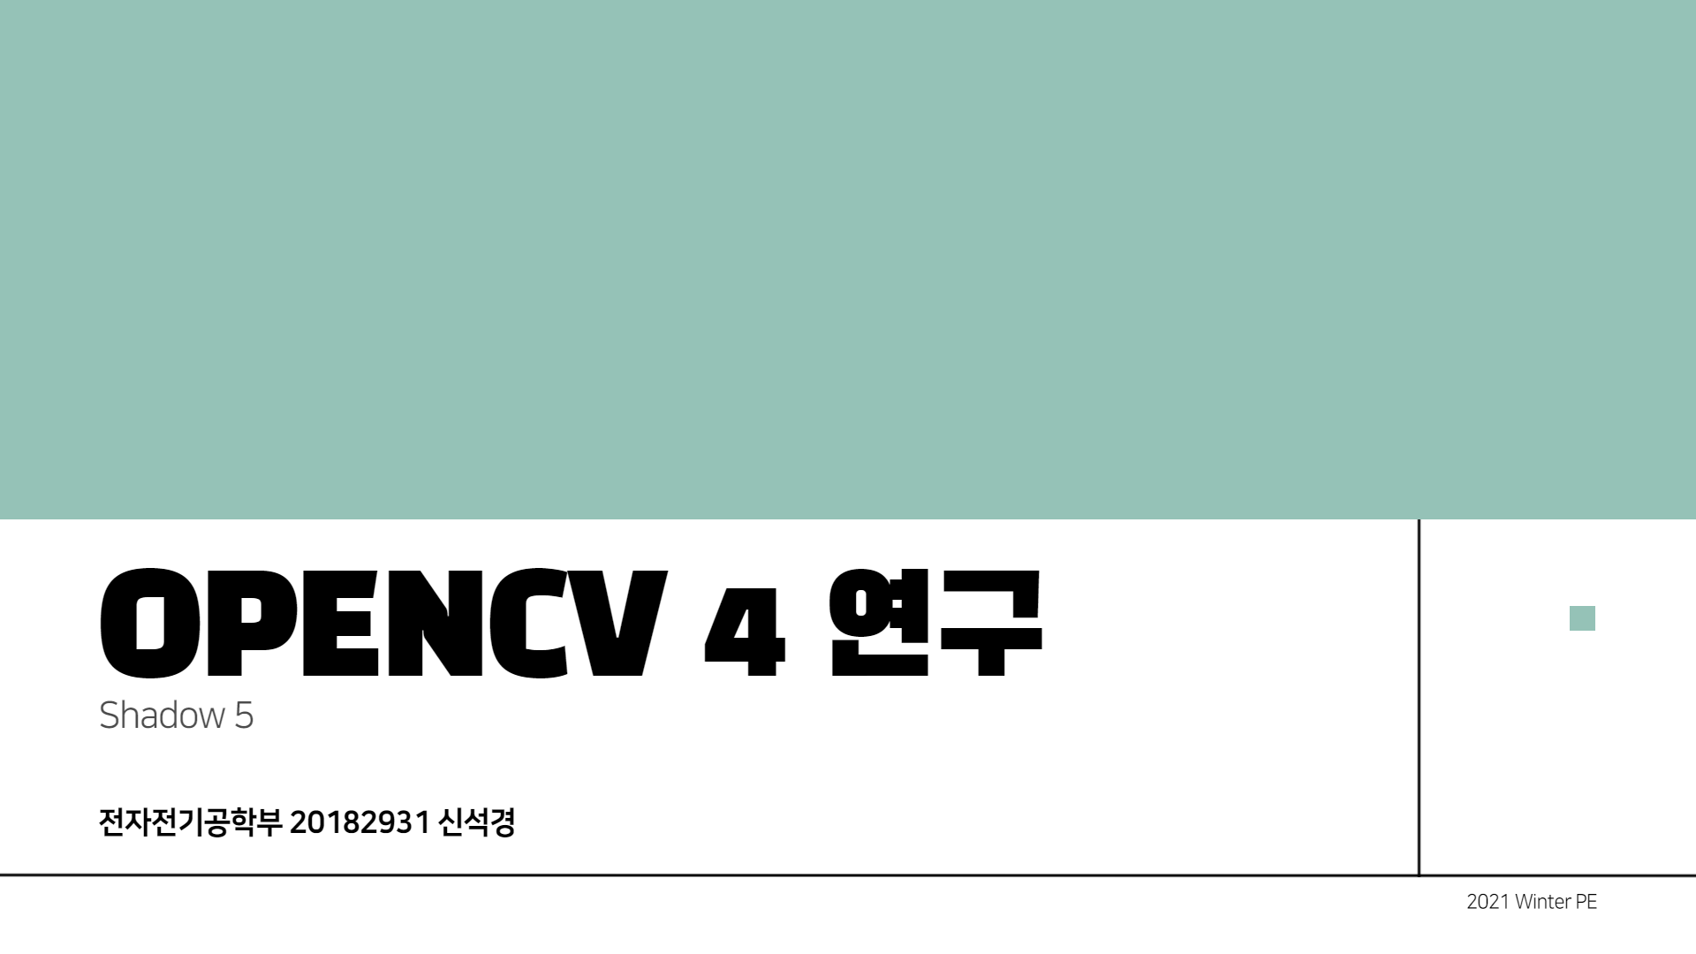

Slide 2
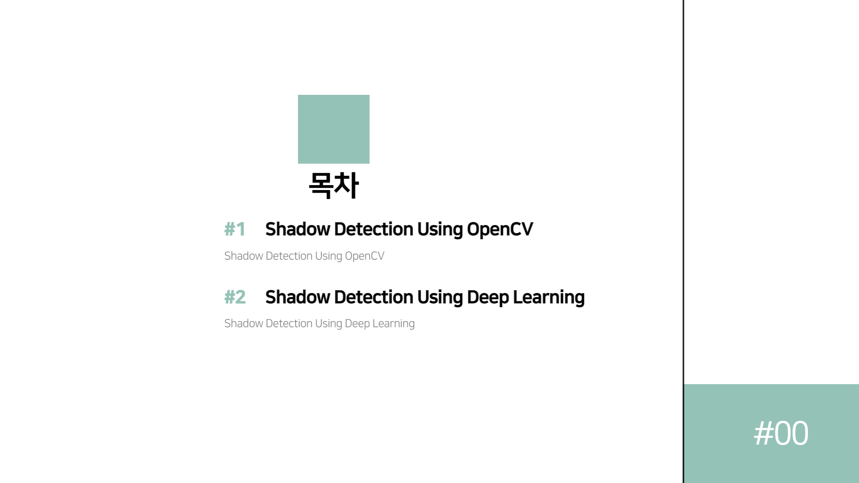

Slide 3
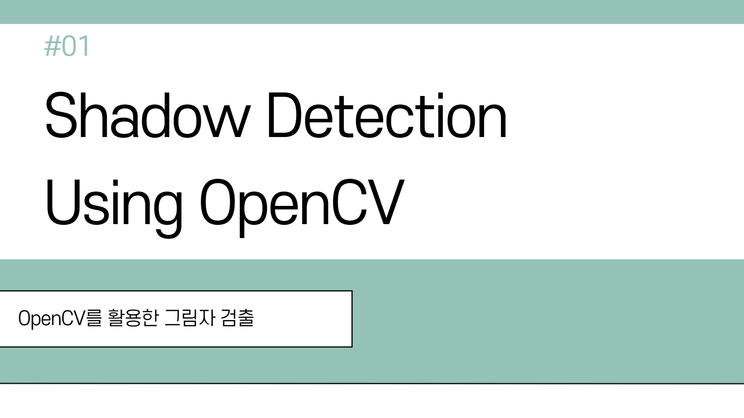

Slide 4
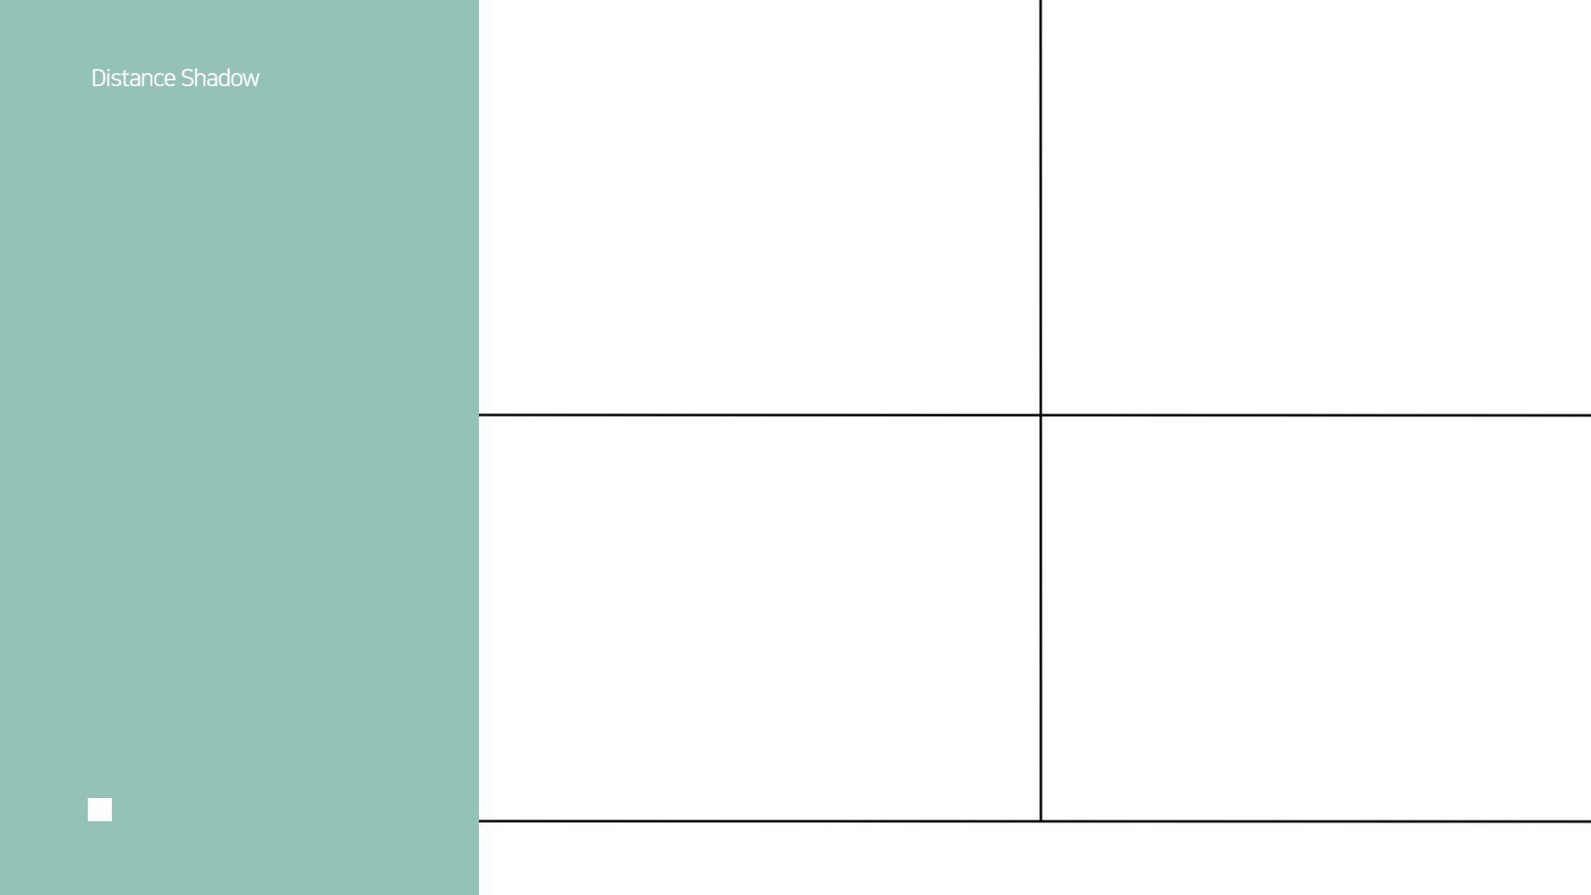
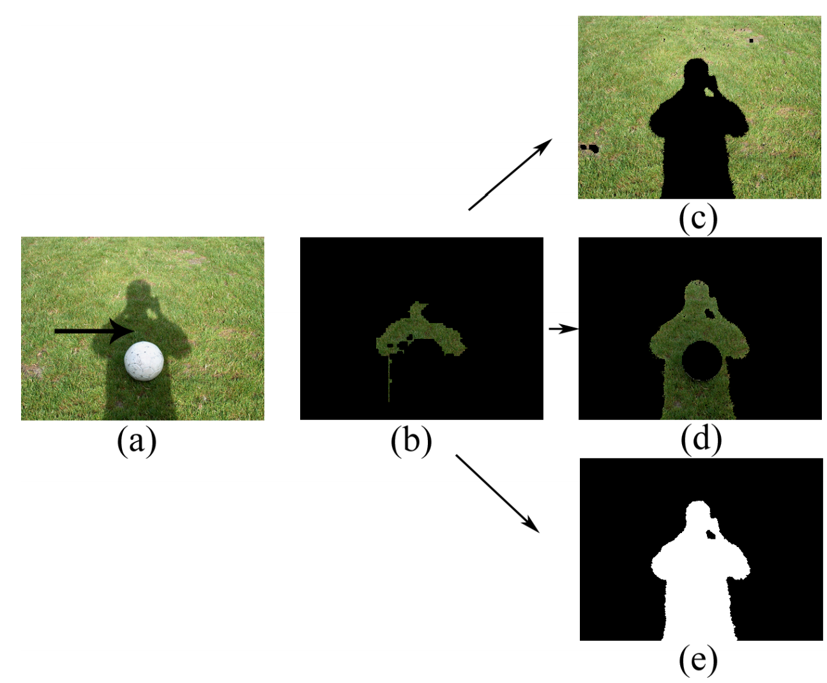
기본적인 알고리즘 진행은 아래와 같음.
사용자로부터 마우스 입력을 받아 그림자 영역 선택
해당 클릭으로 얻은 기준 그림자 영역과 주변 픽셀의 색 거리를 측정하여 region growing 수행
얻어진 seed를 기반으로 다시 region growing 수행
같은 영역 픽셀 A, 그림자 픽셀 Ms, 그 이외 A – Ms = Ml을 계산하여 Ms의 표준편차가 Ml의 표준편차보다 높으면 그 이전 값을 그림자 영역으로 검출
1.
기존 알고리즘
@article {10.1111:j.1467-8659.2008.01155.x, journal = {Computer Graphics Forum}, title = {{The Shadow Meets the Mask: Pyramid-Based Shadow Removal}}, author = {Shor, Yael and Lischinski, Dani}, year = {2008}, publisher = {The Eurographics Association and Blackwell Publishing Ltd}, ISSN = {1467-8659}, DOI = {10.1111/j.1467-8659.2008.01155.x} }
각 픽셀 간의 거리는 아래와 같이 정의
RGB 거리
-> 3차원 상에서 RGB 벡터 사이의 각도(θ)에 대해
1 - |cos(θ)| 정의
2. CbCr 거리
-> 2차원 상에서 CbCr 벡터 사이의 각도(θ)에 대해
1 - |cos(θ)| 정의
3. Y 거리
-> 1차원 상에서 Y 값의 차이
비교가 이루어지는 기준 픽셀은 seed 픽셀들의
평균값을 기반으로 계산

Slide 5
수정된 알고리즘 진행은 아래와 같음.
사용자로부터 마우스 입력을 받아 그림자 영역 선택
해당 클릭으로 얻은 기준 그림자 영역을 기반으로 주변 픽셀의 features를 계산하여 region growing 수행
더 이상 추가되는 픽셀이 존재하지 않을 때 알고리즘 종료
계산한 features는 아래와 같음
CbCr 색 공간 상의 거리
Y 색 공간 상의 거리
Smoothness
LocalMax
Gradient Sum
2.
수정
알고리즘
총 5개의 feature 검사를 통해 그림자 픽셀을 결정
5개의 feature 중 3개 이상이 shadow로 판정되면
그 픽셀을 shadow로 추가
얻어진 shadow를 가지고 후처리를 통해 그림자 영역 마스크를 추출할 수 있음.

Slide 6
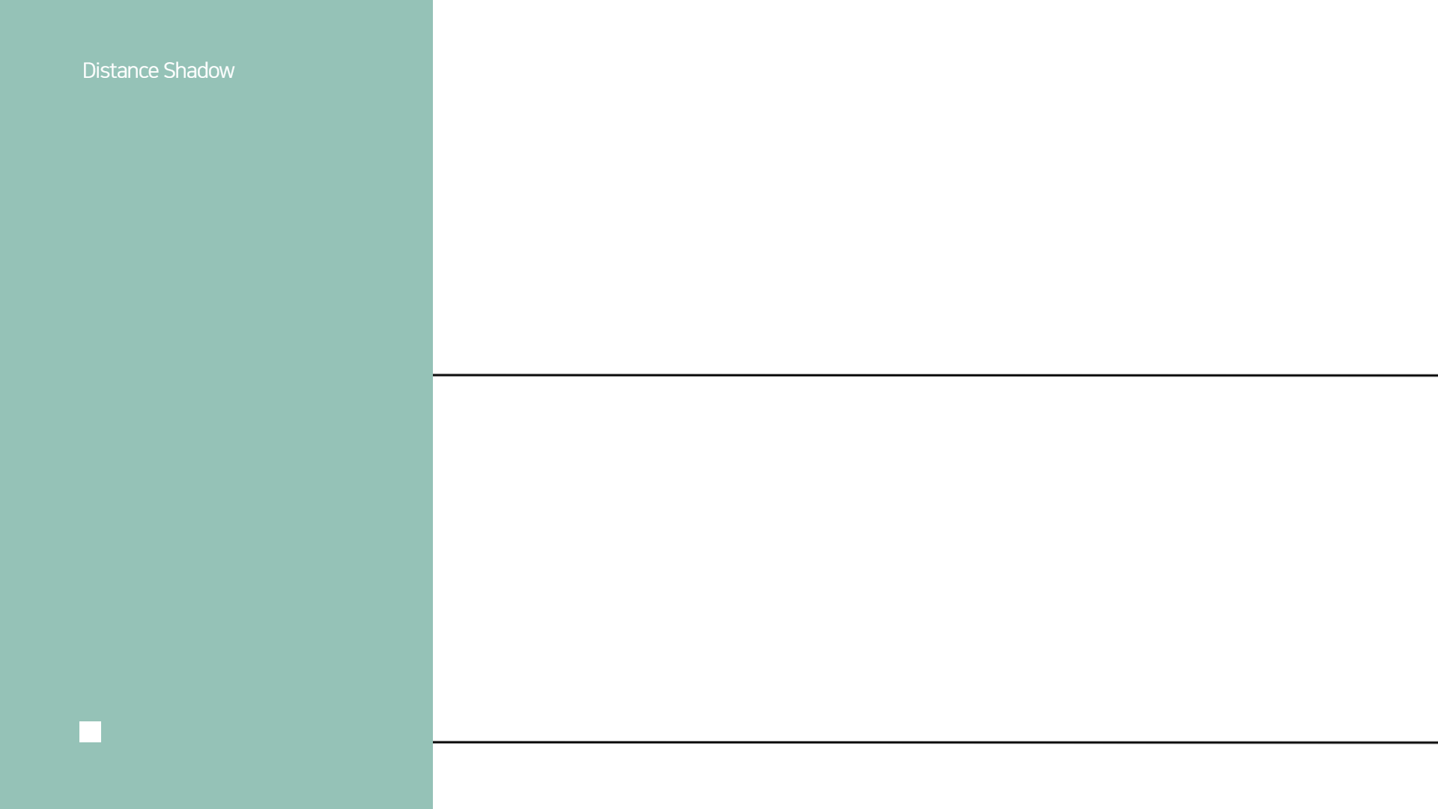
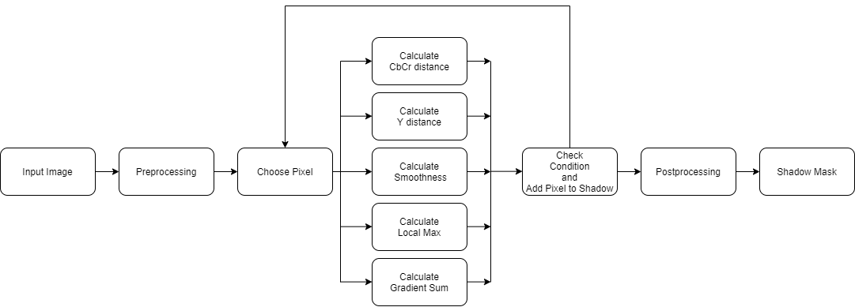
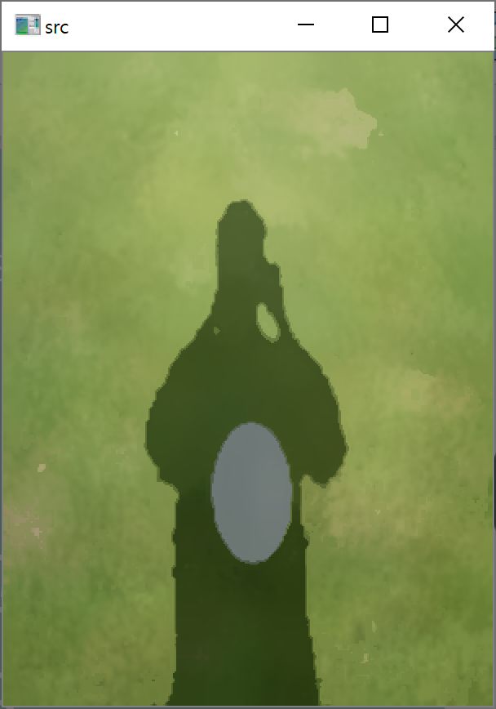
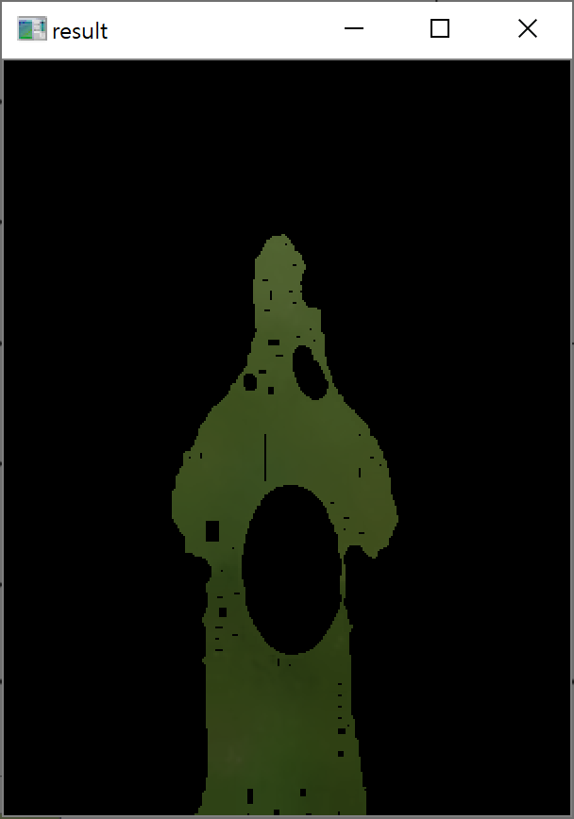
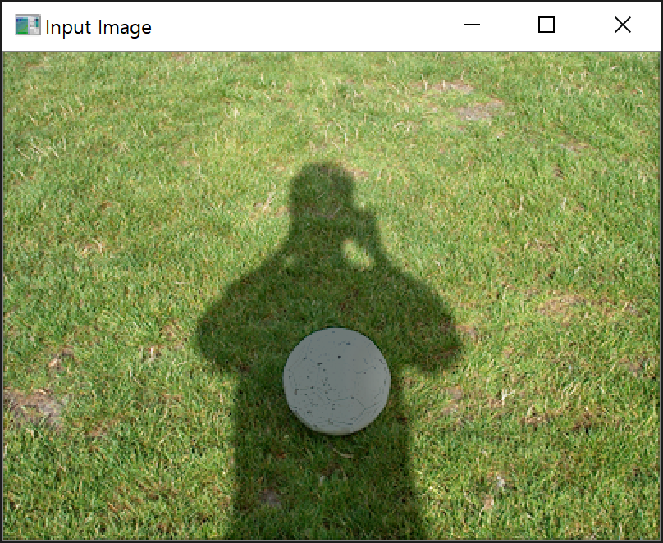
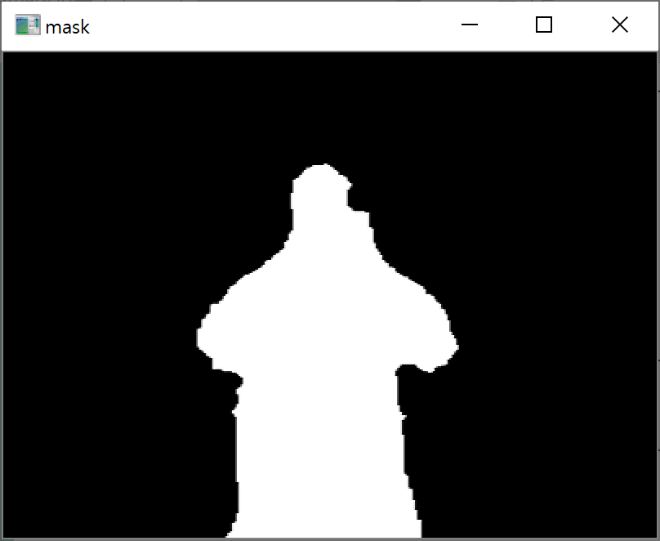
3.
알고리즘 진행

Slide 7
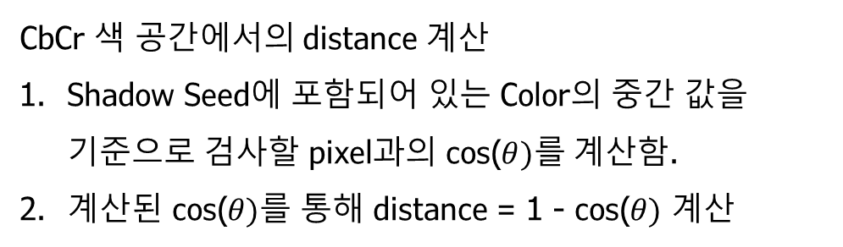
CbCr 색 공간에서의 distance 계산
Shadow Seed에 포함되어 있는 Color의 중간 값을 기준으로 검사할 pixel과의 cos($θ)를$ 계산함.
계산된 cos($θ)$를 통해 distance = 1 - cos($θ)$ 계산
대부분의 그림자에 포함되는 픽셀 간의 CbCr 색 공간 각도가 1° 미만으로 계산됨.
→ Distance 가 1 – cos(1) 보다 작을 경우
Shadow feature 중 1개 충족
4.
CbCr distance
5.
처음 클릭으로 얻어진 그림자 Seed 75개를 바탕으로 전체 픽셀과의 Y distance를 계산하고, 해당 히스토그램에서 1번째 vally 값을 threshold로 설정
Distance가 해당 threshold 보다 작을 경우
Shadow feature 중 1개 충족
Y
distance
Y 색 공간에서의 distance 계산
Shadow Seed에 포함되어 있는 Y 값의 평균을 기준으로 검사할 pixel과의 absolute difference를 계산함

Slide 8
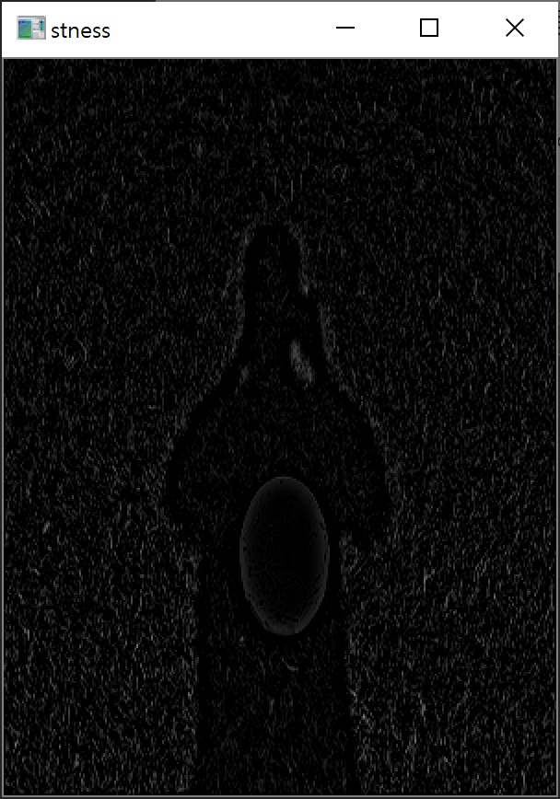
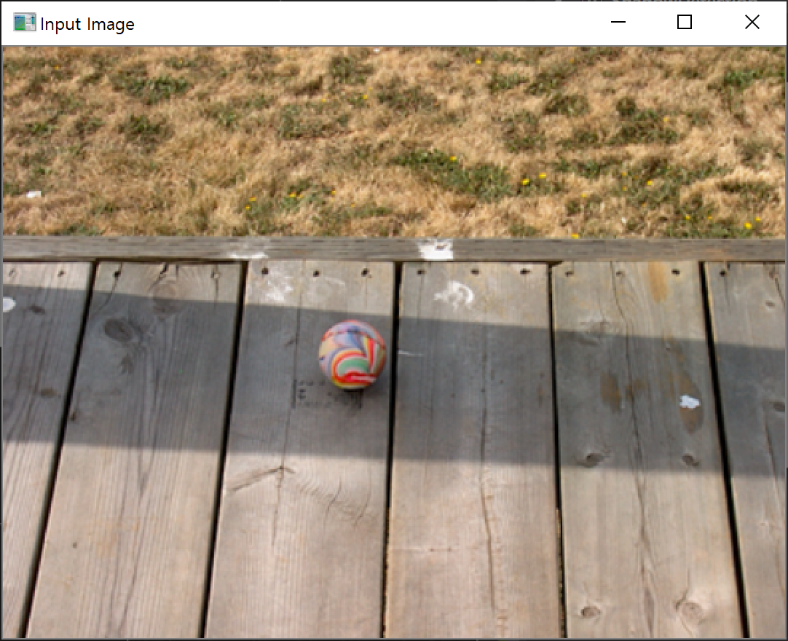
Smoothness 계산
Original 이미지에서 Gaussian Blur 된 이미지를 subtract 하여 Smoothness 이미지 계산
검사할 픽셀에 5 x 5 window를 적용하여 Smoothness 이미지에서 해당 window의 픽셀 값 평균을 계산
6.
그림자는 보통 주변 surface의 blur된 효과를 주기 때문에
Smoothness에서 매우 작은 값을 가진다.
Smoothness의 값이 1이하인 경우
Shadow feature 중 1개 충족
Smoothnes
Local Max
해당 픽셀을 기준으로 5 x 5 window를 적용하여 해당 window에서 Y 값의 max를 찾음.
7.
Local Max
그림자는 일반적으로 Local Max가 낮다.
또한 edge 사이의 어두운 부분을 shadow로 검출하지 않을 수 있다.
Seed의 Y 값 평균과 Local Max의 절댓값이 10 이하인 경우
Shadow feature 중 1개 충족
판자 사이의 검은색 edge를 shadow와 구별할 수 있다.

Slide 9
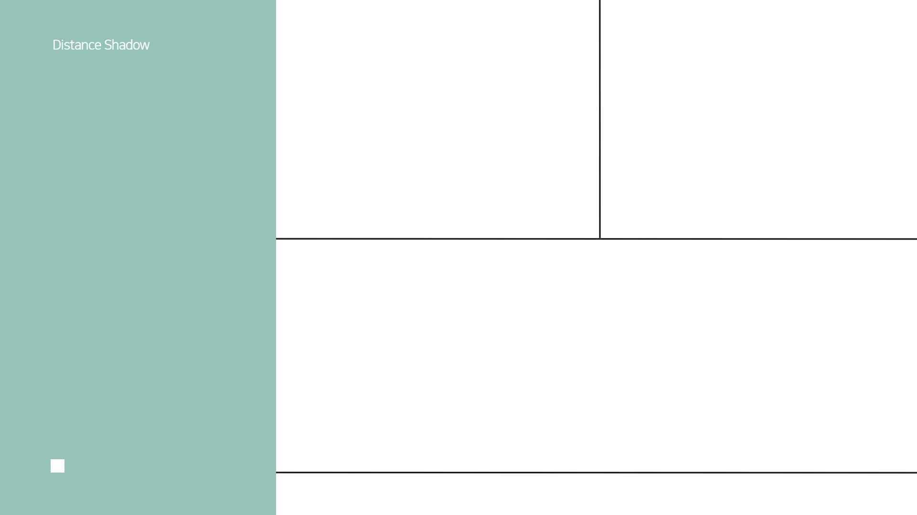
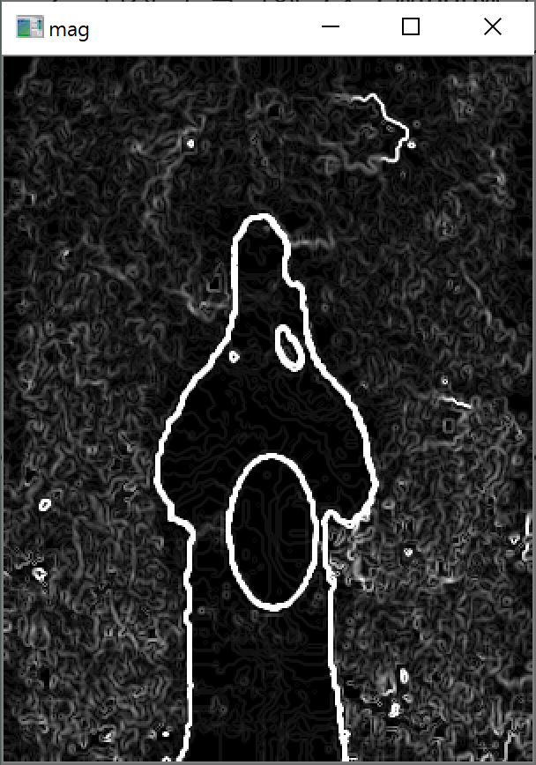
Gradient Sum 계산
영상에서 Gradient를 계산
검사할 픽셀에 5 x 5 window를 적용하여 Gradient 이미지에서 해당 window의 픽셀 값 평균을 계산
8.
그림자 내부는 gradient가 blur되기 때문에 일반적으로 gradient 값이 작다.
→ Gradient Sum이 5 아래인 경우
Shadow feature 중 1개 충족
Gradient
Sum
앞서 5개의 feature를 통해 Shadow feature 중 해당 되는 것이 몇 개인지 판단할 수 있음.
5개 중 3개 이상이 충족되면 그림자 픽셀로 판단
그 이유
1. 클릭한 Seed와 같은 Surface에 존재하는 경우
CbCr distance, Y distance는 일반적으로 충족하고 나머지 Local Max, Smoothness, Gradient Sum에서 하나 이상 판단되면 Shadow로 판단 가능
2. 클릭한 Seed와 다른 Surface에 존재하는 경우
Seed와 연결된 것 중에 Local Max, Smoothness, Gradient Sum 조건이 만족하는 것을 포함 가능
3. 그림자 외부
→ 그림자 외부와는 경계로 구분되기 때문에 Local Max, Smoothness, Gradient Sum 조건 중 1개 이하가 만족하고, CbCr distance, Y distance 중 1개 이하가 보통 만족하기 때문에 포함 불가능
9.
Shadow 판단

Slide 10

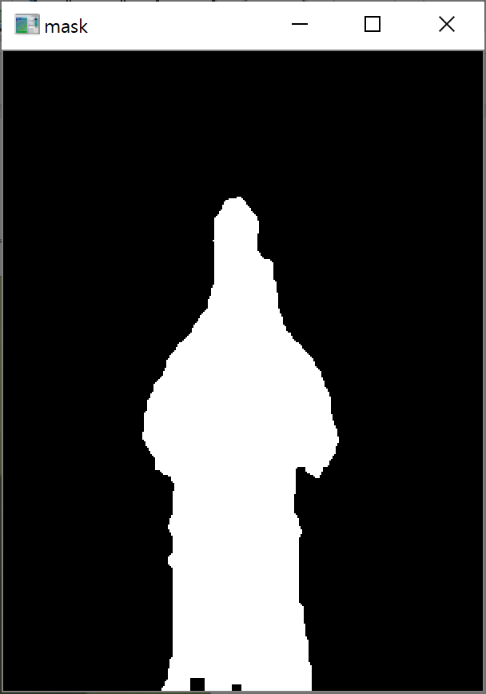
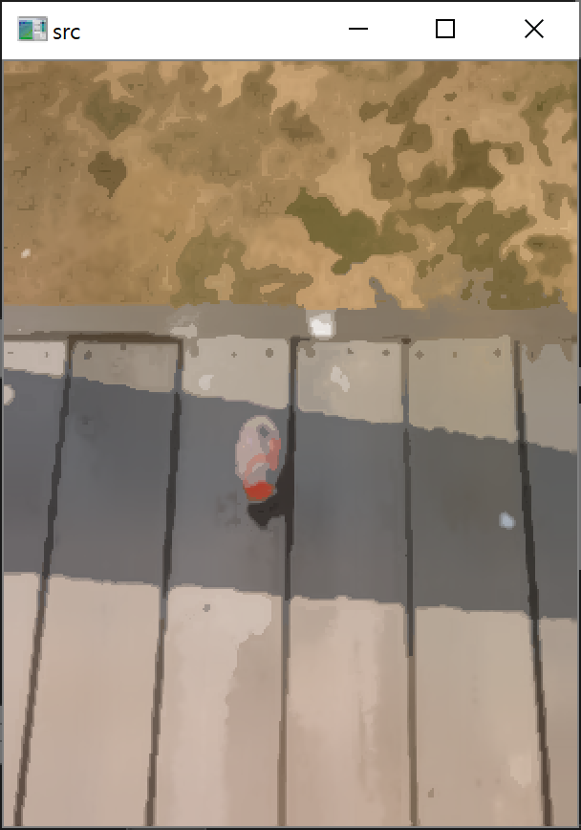
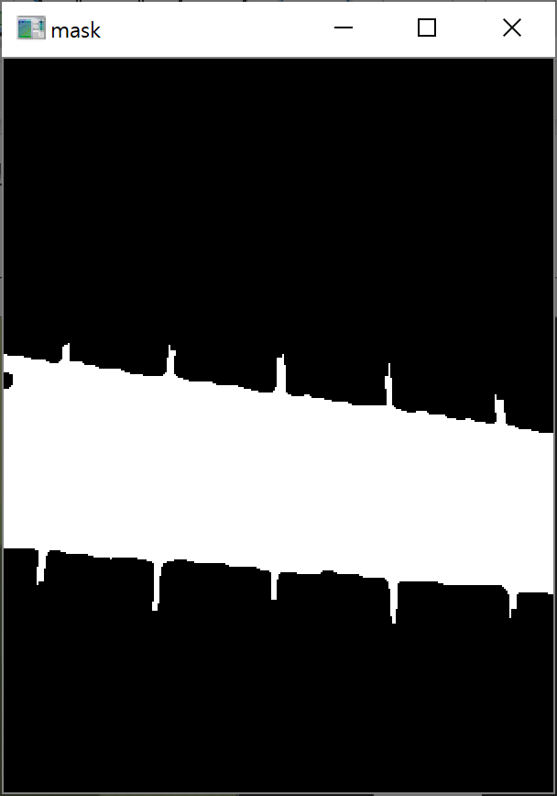

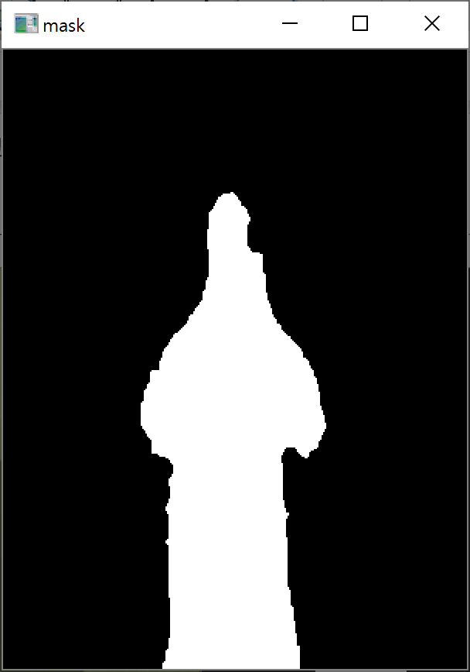
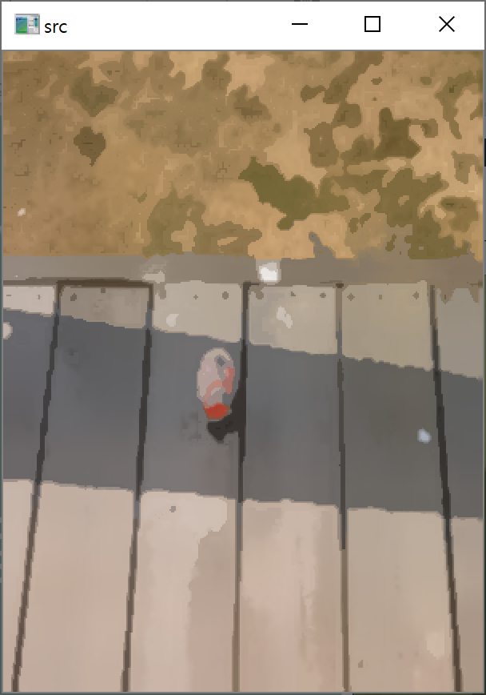
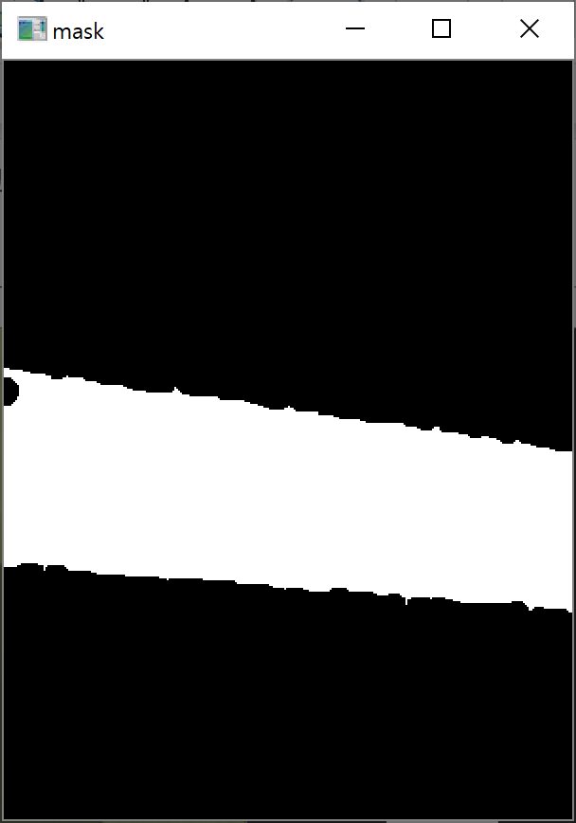
기존 결과
10.
기존 결과와 비교
수정 결과

Slide 11
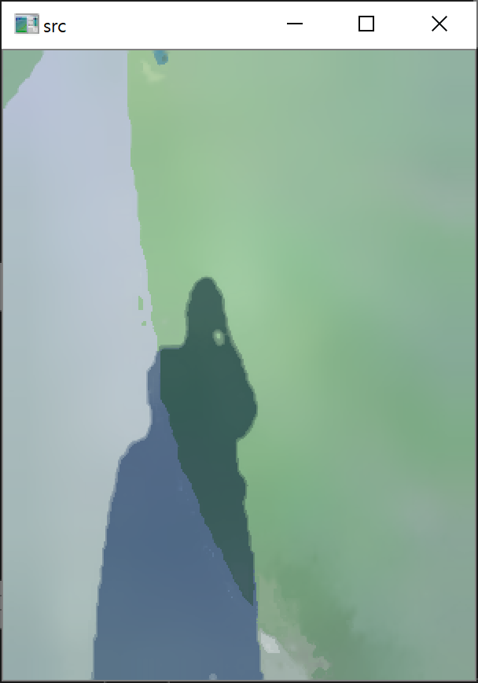
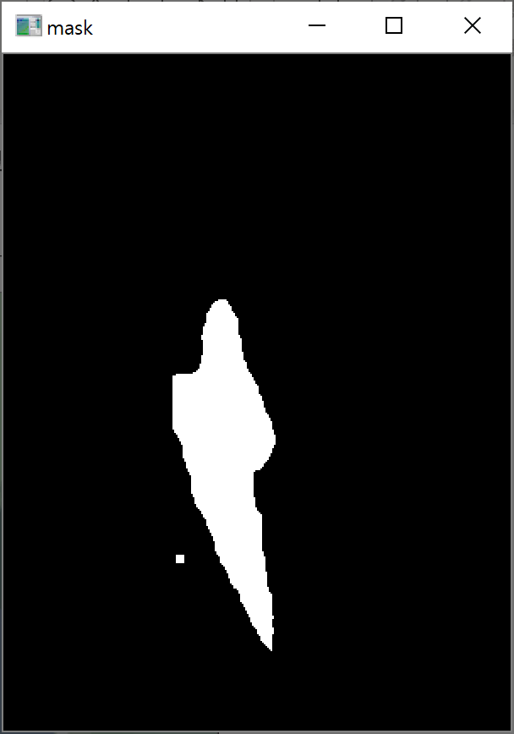
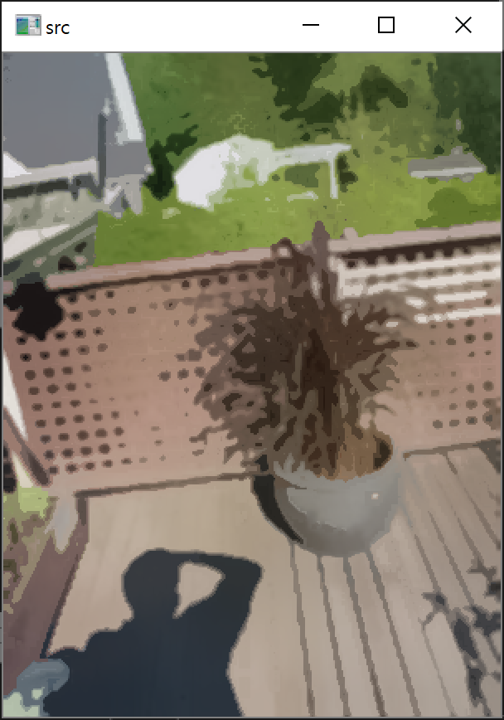
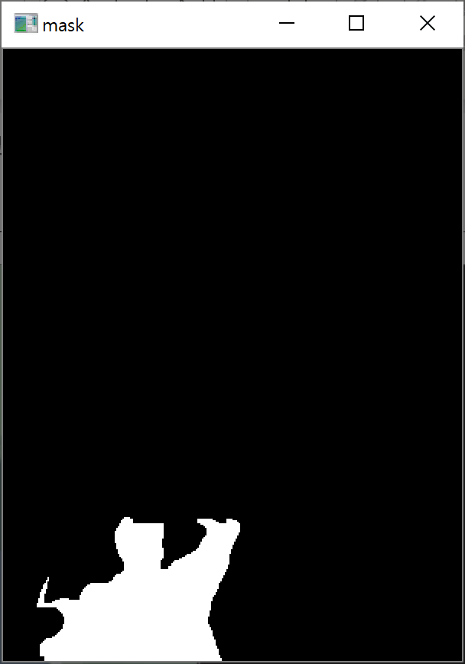

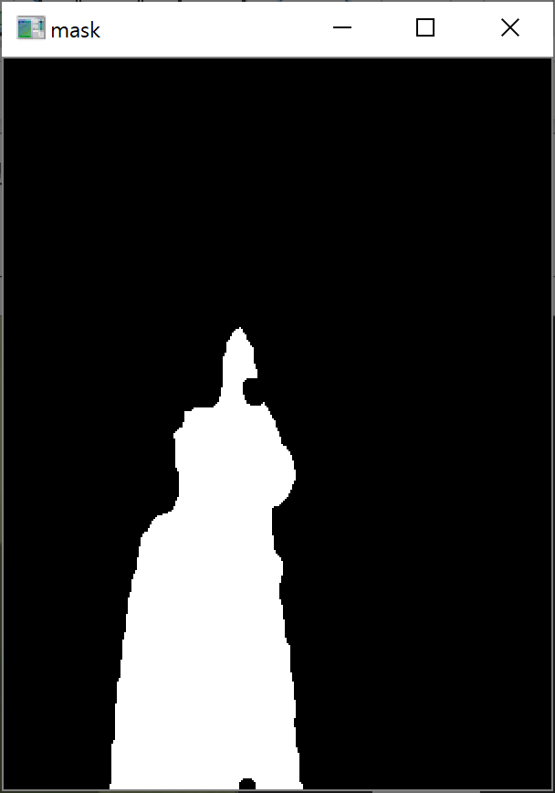


기존 결과
10.
기존 결과와 비교
수정 결과

Slide 12
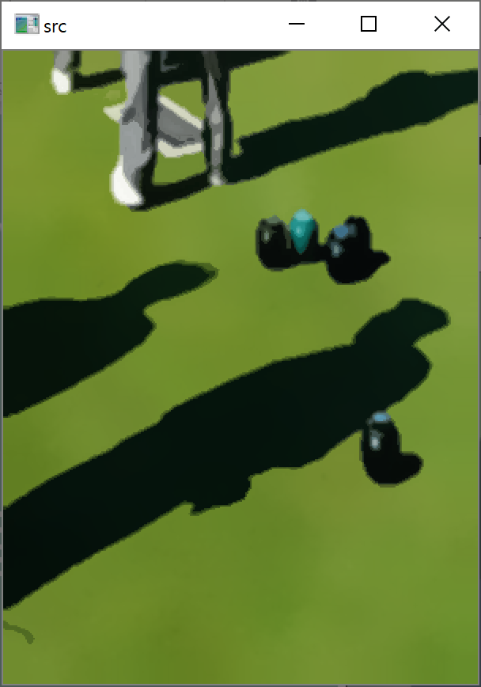
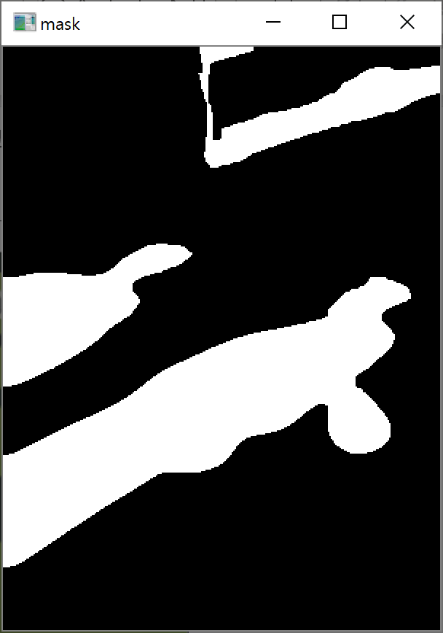

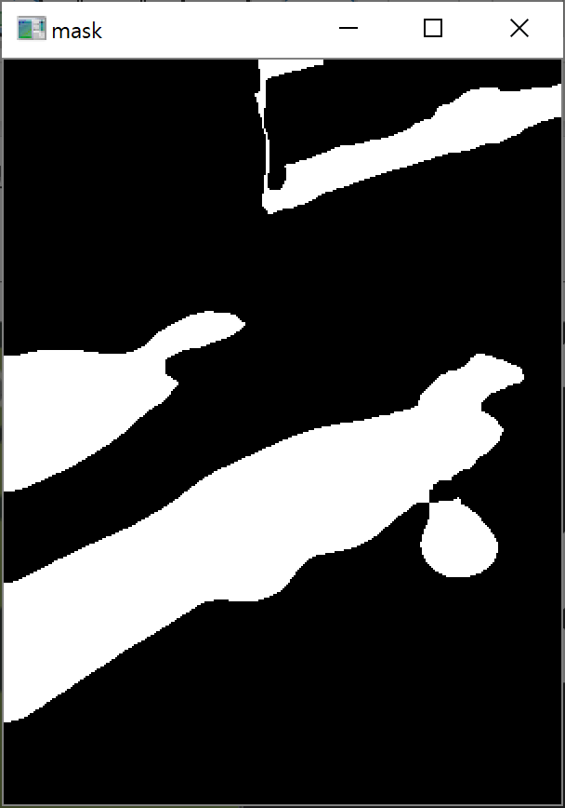
기존 결과
10.
기존 결과와 비교
수정 결과

Slide 13
1. 기존의 알고리즘에서 다른 surface에 있으면 검출되지 않은 Shadow를 검출할 수 있음.
11.
기존
→ 수정
한계 및
발전 사항
2. 보다 정교한 검출 + 검정색 에지에 대한 올바른 Shadow 판단 가능
기존
→ 수정

Slide 14
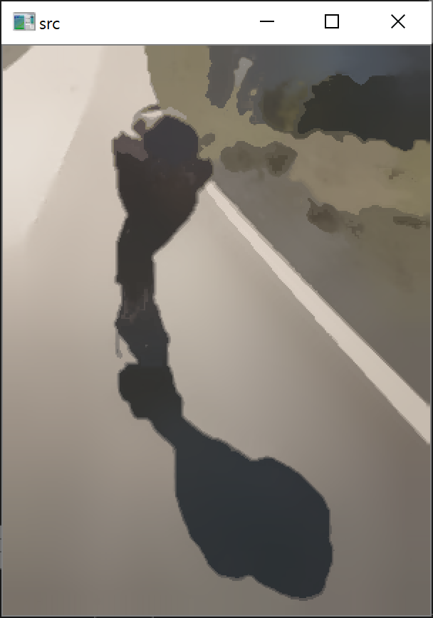
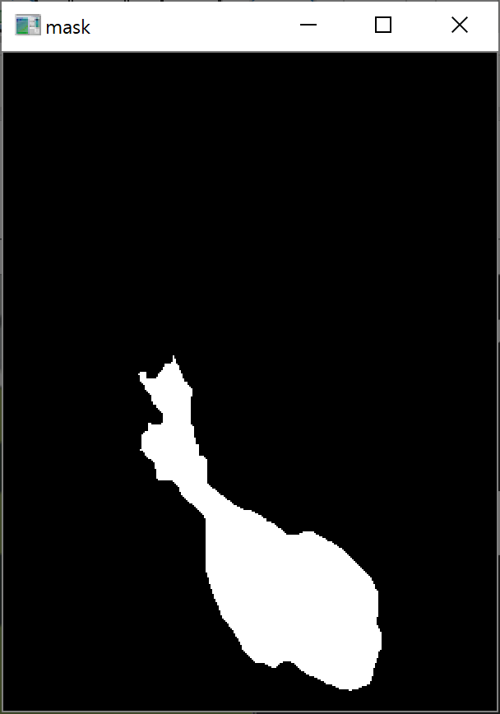
한계 1. 검정색 물체에 대한 판단 불가능
11.
한계 및
발전 사항
한계 2. 비슷한 색체에 대한 구별 불가능

Slide 15
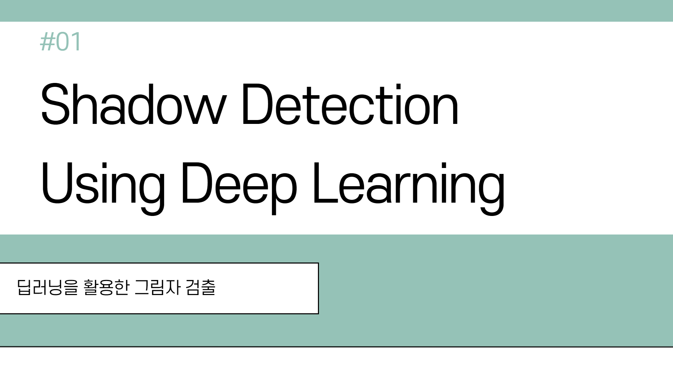

Slide 16
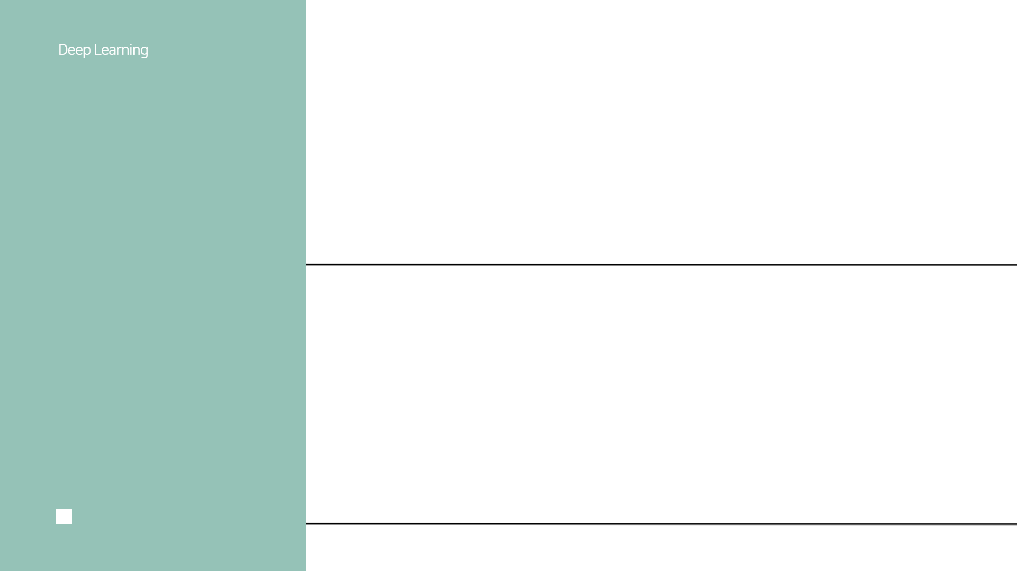
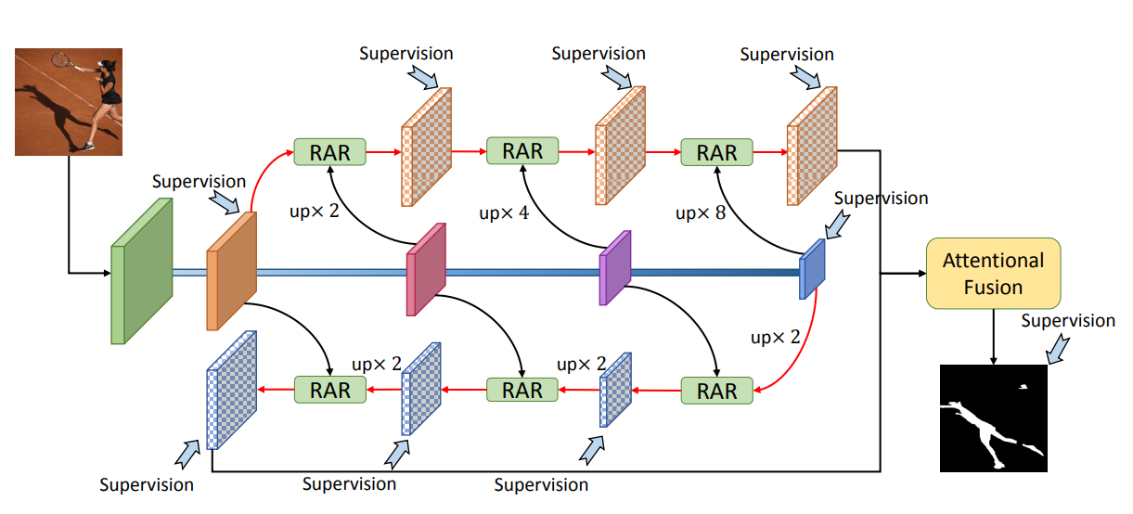
Bidirectional Feature Pyramid Network with Recurrent Attention Residual Modules for Shadow Detection
CNN을 활용한 그림자 검출
1.
ECCV18
@InProceedings{Zhu_2018_ECCV,
author = {Zhu, Lei and Deng, Zijun and Hu, Xiaowei and Fu, Chi-Wing and Xu, Xuemiao and Qin, Jing and Heng, Pheng-Ann},
title = {Bidirectional Feature Pyramid Network with Recurrent Attention Residual Modules for Shadow Detection},
booktitle = {Proceedings of the European Conference on Computer Vision (ECCV)},
month = {September},
year = {2018}
}
양방향(deep -> shallow, shallow -> deep) 구조를 가진 CNN 구조를 사용하여 그림자 검출
각 과정에서 근접한 2개의 CNN layer를 혼합하기 위해 recurrent attention residual module(RAR) 모듈 사용
입력으로 Single Image를 받고, 출력으로 shadow detection result가 반환됨.

Slide 17
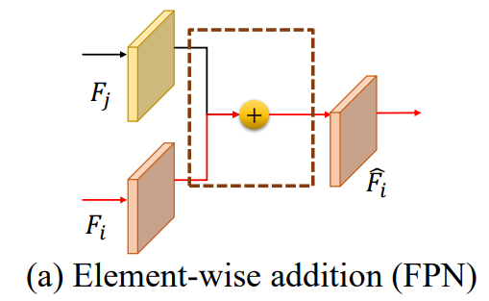
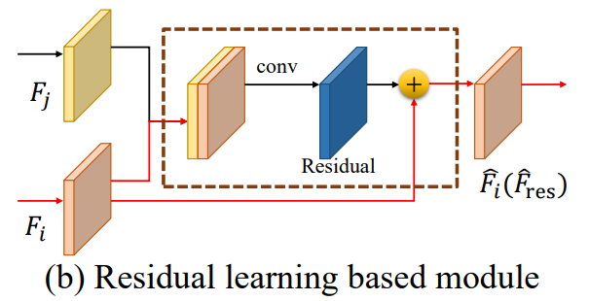
원본의 resolution만 가지고 영상에서 그림자를 판별하는 것은 성능이 좋지 못하다.
그림자 주변의 local contexts의 영향
Ex) texture, 그림자 내부의 객체
영상 전체의 global contexts의 영향
Ex) 전체적으로 어두운 영상에서의 그림자
다양한 resolution이 필요
resolution이 큰 경우
Local region에 해당하는 shadow detail 계산 가능
resolution이 작은 경우
→ Global에 대항하는 shadow semantic 계산 가능
2.
기본 아이디어
recurrent attention residual module(RAR) 모듈
근접한 2개의 CNN layer를 합치기 위한 모듈
일반적인 경우 위와 같이 Element-wise addition을 통해 2개의 layer를 합침
→ High resolution에서 non-shadow detail을 줄이는 역할을 하지 못한다.
따라서 original feature를 활용할 수 있는 Residual learning 모델을 구성

Slide 18

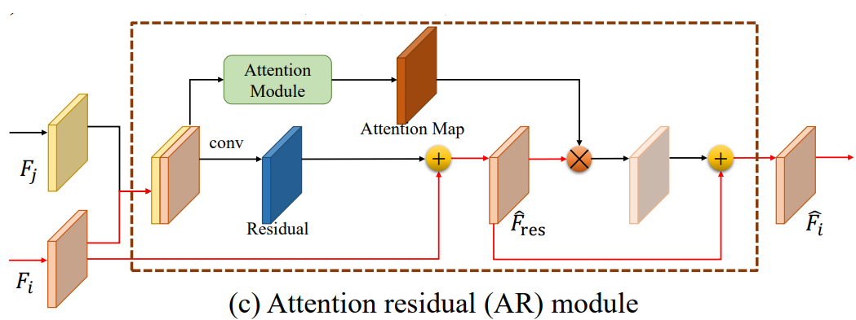
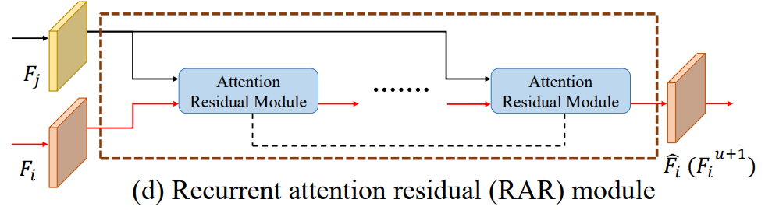
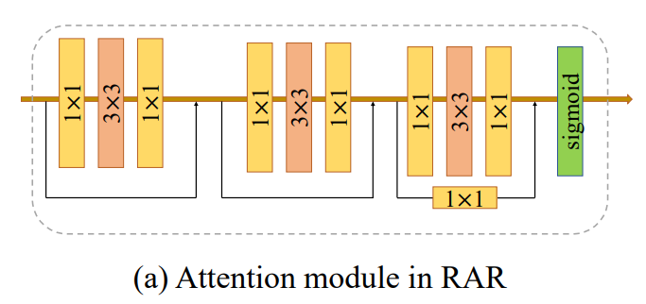
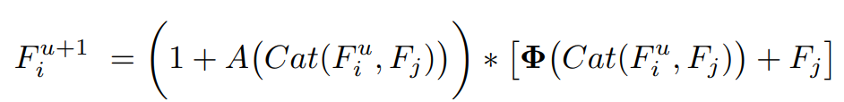
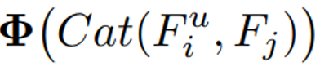
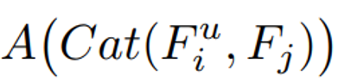
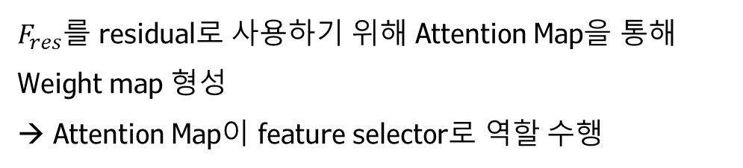
더 성능을 올리기 위하여 recurrent attention residual module(RAR) 개발
→ attention residual (AR)을 여러 겹 겹친 형태
2.
기본 아이디어
$F_{res}를$ residual로 사용하기 위해 Attention Map을 통해 Weight map 형성
→ Attention Map이 feature selector로 역할 수행
RAR 모듈의 수학적 수식
Residual 함수 → 1x1, 3x3, 1x1 Conv 로 구성되어 있음
Attention Map
해당 논문에서는 RAR 모듈 내부에서 2번의 AR 모듈 사용

Slide 19
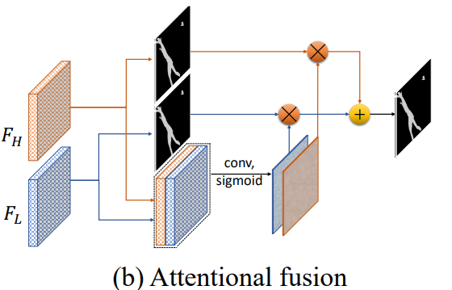
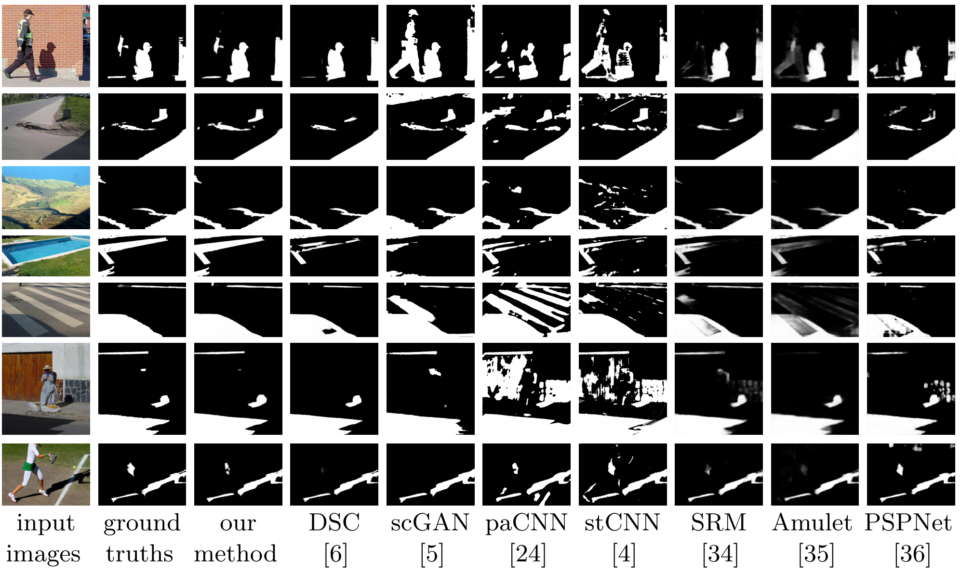
최종 결과를 얻기 위해 Attentional fusion layer 존재
Convolution과 sigmoid를 사용하여 Attention Map을 만들고 각각의 shadow detection map에 곱하여 최종 result를 계산
훈련 과정
2.
특정 추출기: ResNeXt101를 사용하여 특징 추출
Loss function: 모든 supervision에 대해 binary cross-entropy 적용
Optimizer: Stochastic gradient descent (SGD)
Dataset: SBU
기본 아이디어

Slide 20


